Slide 1

广西科技金融政策简介
赋能企业创新，共筑产业未来

Slide 2

目录
01
政策总览：构建科技金融新生态
02
核心政策一：科技成果转化基金
03
核心政策二：“拨转投”创新模式
04
核心政策三：科技保险与担保体系
05
政策红利与申请指南
06
互动交流

Slide 3
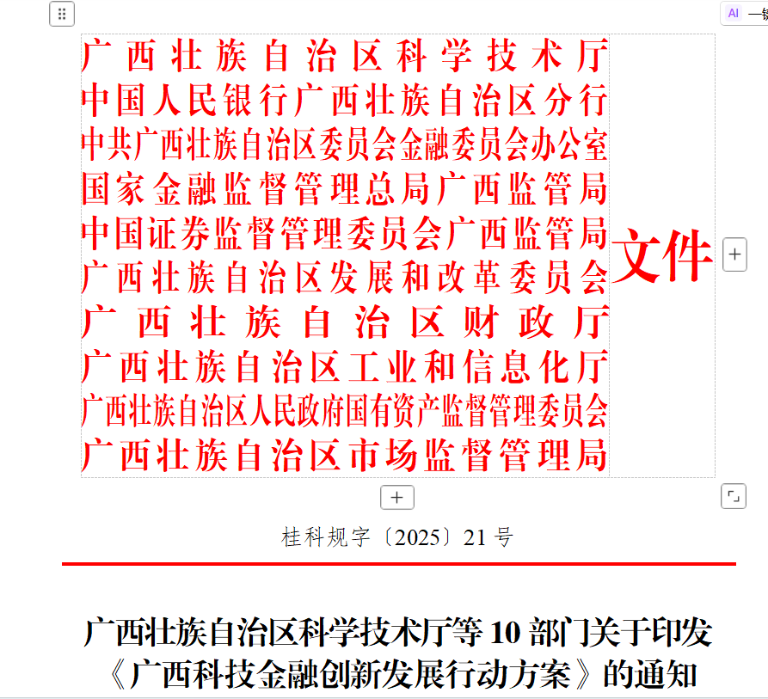

Slide 4

政策总览：构建科技金融新生态
科技金融的重要性
科技金融是连接科技创新与实体经济的桥梁，是推动成果转化、培育新兴产业、促进经济转型升级的关键力量。
总体目标
以《广西科技金融创新发展行动方案》为指导，构建多元化、多层次、高效率的科技金融服务体系，为柳州经济高质量发展提供有力支撑。

Slide 5






总体目标：到2027年
创业投资类基金
科技贷款增速
企业挂牌培育
创新债券发行
风险保险保障
突破150亿元
持续领先
50家以上
超300亿元
增速超行业
推动科技金融深度融合，为科技创新注入强劲动力

Slide 6
核心框架
01
强化创业投资
04
创新风险保障
壮大长期资本和耐心资本
构建风险缓释机制
02
扩大科技信贷
05
构建协同生态
精准对接科技企业融资需求
提升科技金融服务效能
03
完善资本市场
06
深化开放合作
拓宽科技企业直接融资渠道
拓展科技金融资源来源

Slide 7

《广西科技成果转化基金管理办法（试行）》的通知（桂科规字〔2025〕7号）
核心政策一
科技成果转化基金：为创新注入源头活水

Slide 8




基金简介与目标
基金定位
由自治区科技厅发起设立，旨在引导社会资本投向广西境内的科技成果转化项目的政府投资基金。
核心目标
坚持“投早、投小、投长期、投硬科技”原则，培育核心竞争力企业，加速科技成果转化与产业化。（投资额度占基金规模60%（含）以上）
投资方向
重点支持高端装备制造、先进新材料、新一代信息技术、新能源及储能、生物医药等战略性新兴产业。

Slide 9








重点投资领域
高端装备制造
先进新材料
新一代信息技术
新能源及储能
生物医药
现代特色农林业
海洋经济
绿色低碳技术
人工智能

Slide 10




基金简介与目标
灵活的出资比例
政府出资最高不超过50%，多级财政合计不超过70%，吸引社会资本广泛参与。
激励性让利机制
可以将不超过100%的应分配的超额投资收益（扣除门槛收益）给予基金管理机构或者其他出资人让利。
多元化投资模式
采用“母基金+参股+直投”模式，灵活覆盖从子基金到优质单个项目的投资。
引导资本流向，赋能科技创新

Slide 11





申请条件与流程
申请条件
申请流程
企业类型
1. 项目入库
广西区内注册的种子期、初创期、成长期非上市科技型企业。
申报进入“广西科技成果转化项目库”。
人员规模
2. 基金对接
在职职工人数在500人以下。
基金管理人从项目库中遴选并对接。
营收规模
3. 尽职调查
上一年度销售收入在4亿元以下。
对意向项目开展全面的尽职调查。
4. 投资决策

Slide 12

《广西科技成果转化项目“拨转投”工作方案》的通知（桂科规字〔2025〕18号）
核心政策二
“拨转投”创新模式：财政资金的市场化变身

Slide 13




“拨转投”是什么？
传统拨款模式
“拨转投”新模式
无偿使用，无需偿还
有偿投入，共担风险
资金使用效率和后续跟踪管理难度较大。
政府从资助者变为投资者，与企业共享收益。
角色定位：单纯资助者
资金循环，保值增值
与企业风险隔离，不参与企业经营决策。
实现财政资金的良性循环和可持续发展。
核心转变：政府从“无偿资助者”转变为“战略投资者”，旨在通过市场化方式提升财政资金效益，赋能企业长远发展。

Slide 14


支持经费与方式
支持经费：单个项目扶持资金一般不超过300万元，重大项目可采取“一事一议”方式依法给予支持。单个项目扶持资金原则上不超过项目总投入的50%。
支持方式：“拨转投”资金在转股前由自治区科技厅委托项目管理机构按照科技计划项目经费使用规定进行监督管理。“拨转投”项目实施周期一般不超过3年，实施期满转股时限一般不超过5年。资金拨付后企业首次市场化股权融资时，将“拨转投”资金转化为股权，转股估值参照市场化股权融资估值。

Slide 15



“拨转投”优势与适用范围
政策优势
对企业
获得无需偿还的初始资金，降低融资成本，并为后续融资提供政府增信。
对政府
财政资金循环利用，实现放大效应，显著提高资金使用效益。
适用范围
重点产业
人工智能、高端装备、新材料、新能源汽车、生物医药等。
赋能重大科技成果转化

Slide 16





“拨转投”实施程序
1. 项目征集
4. 签约立项
企业通过属地科技局，向自治区科技厅提出“拨转投”申请。
签订任务书，明确转股条件、时限和价格等核心条款。
2. 专家评审
5. 股权转化
组织专家对项目技术、前景、价值等进行综合评审。
满足条件后启动转股，办理工商变更登记。
3. 尽职调查
6. 股权让渡
委托第三方机构开展财务、法律等方面的尽职调查。
通过转让、回购等方式逐步退出政府股权。
规范流程，确保政策有效落地，助力科技企业发展

Slide 17

《广西科技保险保费补贴办法（试行）》
核心政策三
科技保险与担保体系：为创新保驾护航

Slide 18





科技保险保费补贴
一类险种（补贴50%）
研发费用损失保险、首台（套）重大技术装备保险、首批次新材料保险等。
二类险种（补贴40%）
知识产权被侵权损失保险、网络安全保险、产品责任险等。
三类险种（补贴20%）
小额贷款保证保险、雇主责任险等。
单个企业同时投保包含一类产品在内的任意组合保险产品的，每年保费补贴总额不超过30万元。

Slide 19

政策红利与申请指南
把握机遇，畅享政策红利
Notes:
以上就是我们今天要解读的四项核心政策。接下来，我们将对这些政策的红利进行一个总结，并为大家提供一份简明的申请指南，希望能帮助大家更好地把握机遇，畅享政策红利。

Slide 20



政策红利总结
政策类型
核心红利
科技成果转化基金
股权融资，政府引导，专业管理，让利机制
“拨转投”
无偿变股权，共担风险，共享收益，财政资金循环
科技信贷
信用贷款，风险补偿，财政贴息，降低成本
资本市场
上市培育，债券融资，并购支持，做大做强
风险保障
保险补贴、担保增信、降低费率，为企业保驾护航

Slide 21






申请流程与注意事项
通用申请流程
注意事项
政策学习与项目匹配
真实性
深入学习各项政策，明确自身项目与政策的匹配度。
确保所有申报材料的真实性、准确性和完整性。
材料准备与网上申报
时效性
准备齐全材料，通过指定网上平台进行申报。
密切关注申报时间节点，避免错过申报期限。
部门审核与专家评审
沟通
材料由相关部门进行形式审核和专家评审。
加强与主管部门沟通，及时了解政策动态和进展。
公示与资金/股权落实
评审通过并公示无异议后，落实资金或股权。

Slide 22




服务资源与联系方式
柳州市科学技术局——成果转化与交流合作科
地址：新柳大道启元广场A座2109
电话：0772-2619772
邮箱：lzcgk@163.com

Slide 23

Q&A
互动交流

Slide 24

感谢聆听
柳州市科学技术局

